Slide 1
Verificação e validação de software – trabalho final
Grupo 5 – Felipe fonseca fagundes, Lucas cordeiro castro, ramiro berneira nascimento, shaihan augusto buenos regoso e vinicio muller

Slide 2


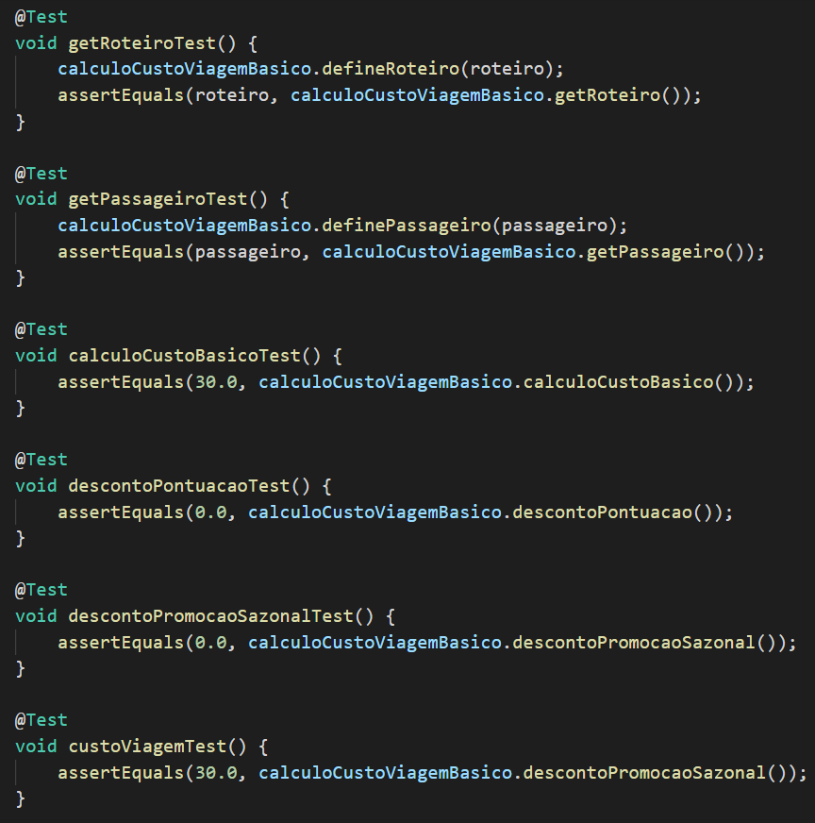
CalculoCustoViagemBasicoTest.Java

Slide 3
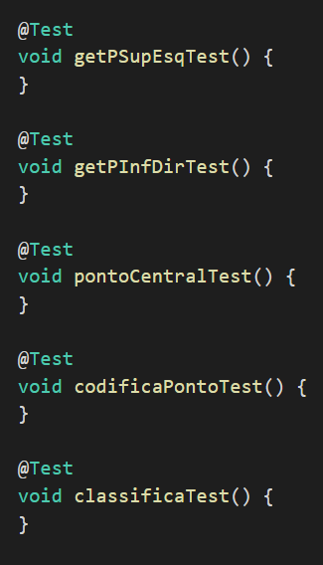
AreaTest.java

Slide 4
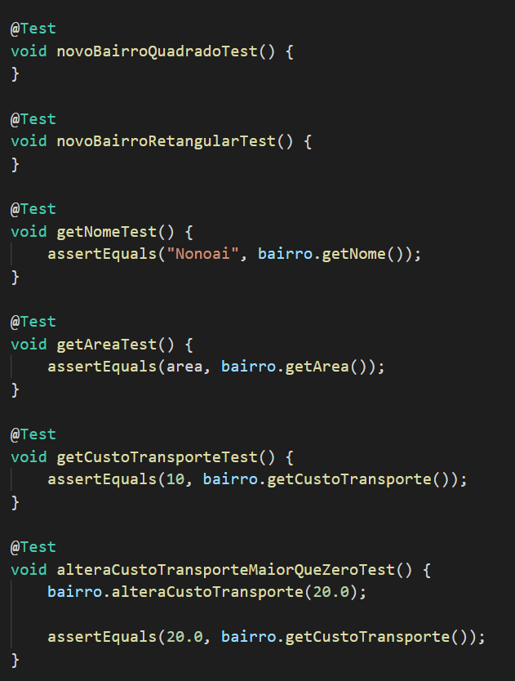
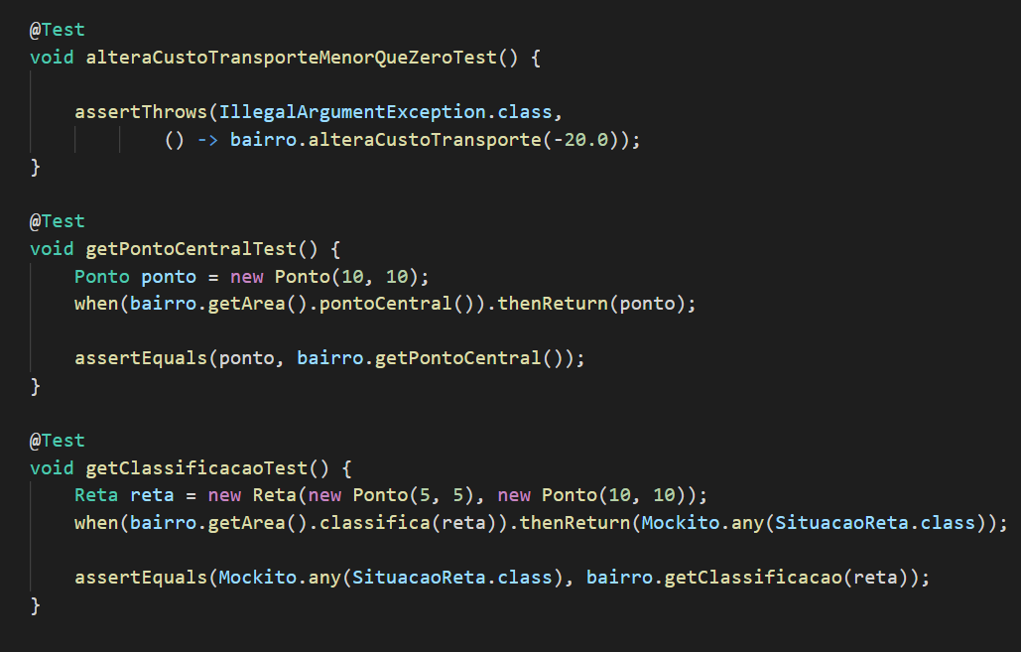
BairroTest.java

Slide 5
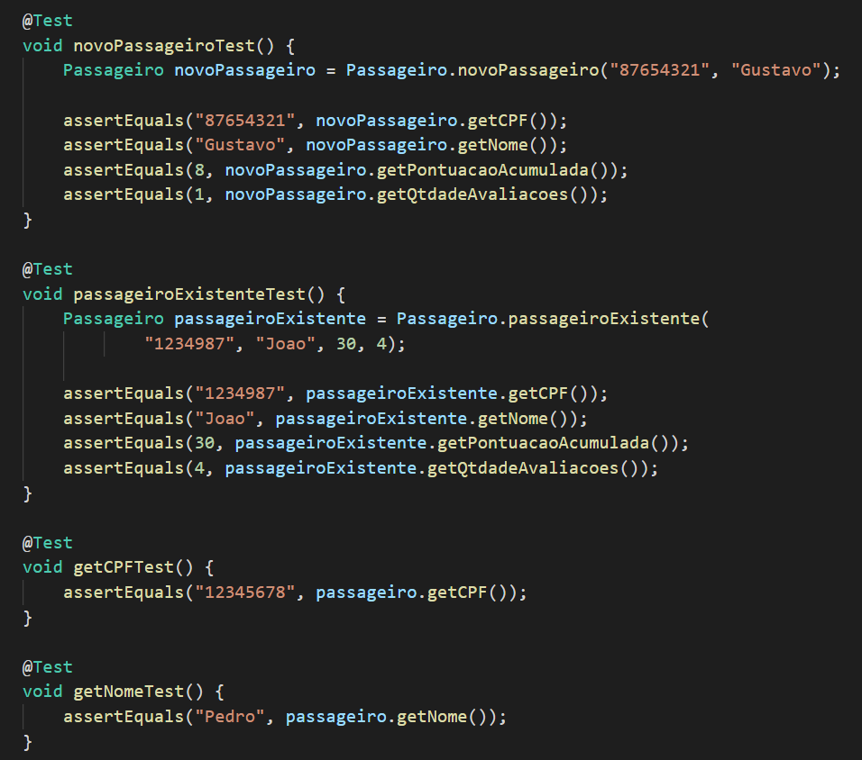
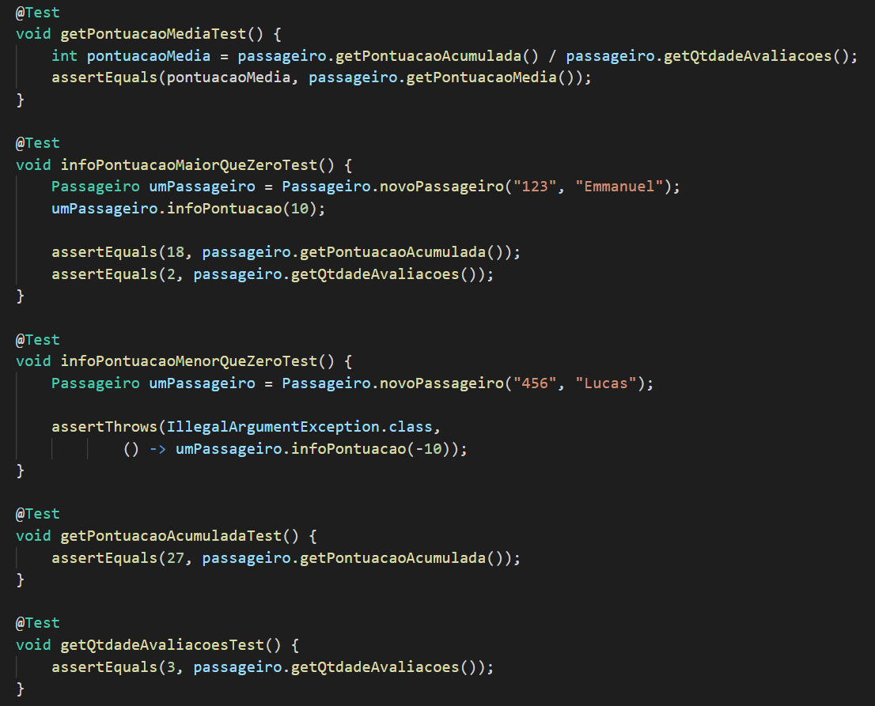
PassageiroTest.Java

Slide 6
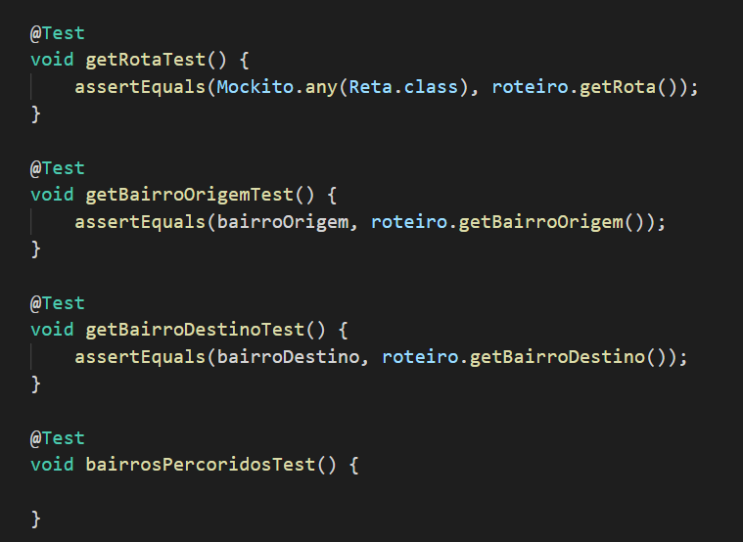
RoteiroTest.Java

Slide 7
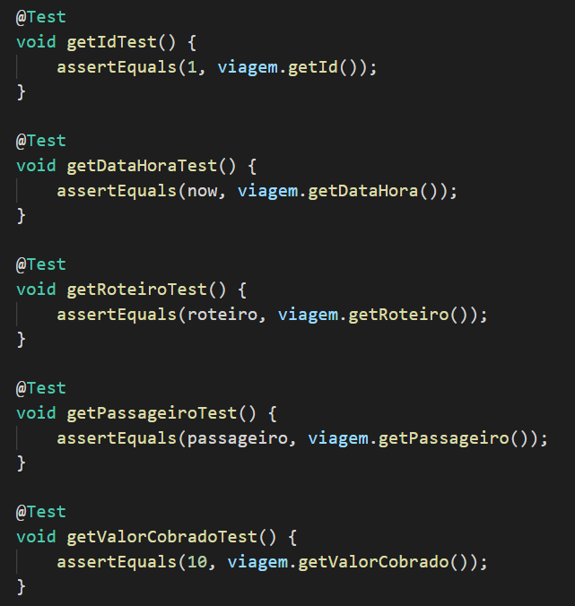
ViagemTest.java

